Slide 1
সবাইকে শুভেচ্ছা

Slide 2
পরিচিতি
শিক্ষক পরিচিতি
নাজমুস সাকিব খান কণা
প্রধান শিক্ষক
কলাপাড়া সরকারি প্রাথমিক বিদ্যালয়।
কলাপাড়া , পটুয়াখালী। ।
পাঠ
বিষয়ঃ প্রাথমিক বিজ্ঞান
শ্রেণিঃ তৃতীয়
পাঠের শিরোনামঃ সুস্থ জীবনের জন্য খাদ্য
সময়ঃ ৩৫ মিনিট
তারিখঃ০৫/০২/২০১৭

Slide 3
চল একটি ভিডিও দেখি

Slide 4
আজকের পাঠ
সুস্থ জীবনের জন্য খাদ্য

Slide 5
শিখনফল
৮.১.১ – বয়স ও কাজ অনুযায়ী পরিমিত খাদ্য গ্রহণের গুরুত্ব বলতে পারবে।
৮.১.২- প্রয়োজনের কম বা বেশি খাওয়ার ক্ষতিকর দিক সম্পর্কে বলতে পারবে।

Slide 6
পাঠ উপস্থাপন
খাদ্য আমাদের সুস্থ থাকার জন্য প্রয়োজনীয় পুষ্টি সরবরাহ করে।
ছবিতে কি দেখতে পাচ্ছ

Slide 7
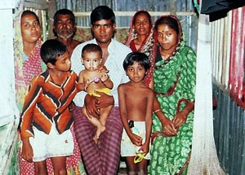
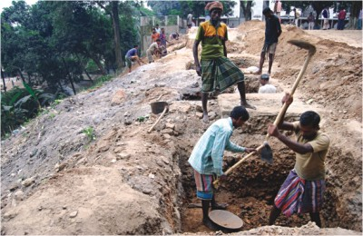
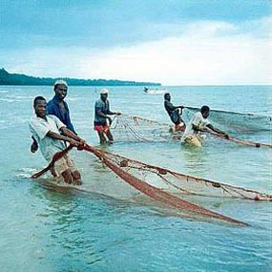
মানুষের বয়স ও কাজ অনুযায়ী খাদ্য ও পুষ্টির চাহিদা কম বেশি হয়ে থাকে।

Slide 8
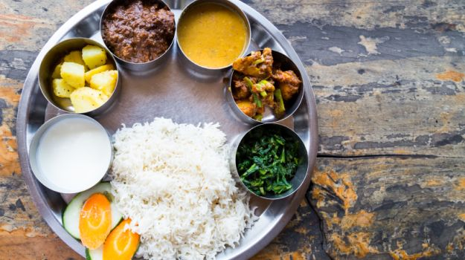
সুষম খাদ্য বলতে খাদ্যের প্রতিটি দল থেকে সঠিক পরিমান খাদ্য গ্রহণ করাকে বোঝায়। সুষম খাদ্য গ্রহণ করা খুবই গুরুত্বপূর্ণ।
সুষম খাদ্য

Slide 9
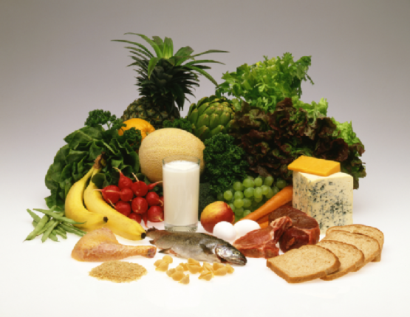
কর্মক্ষম থাকার জন্য আমাদের সঠিক পরিমান পুষ্টি উপাদান প্রয়োজন।
পুষ্টি উপাদান সমৃদ্ধ খাবার

Slide 10
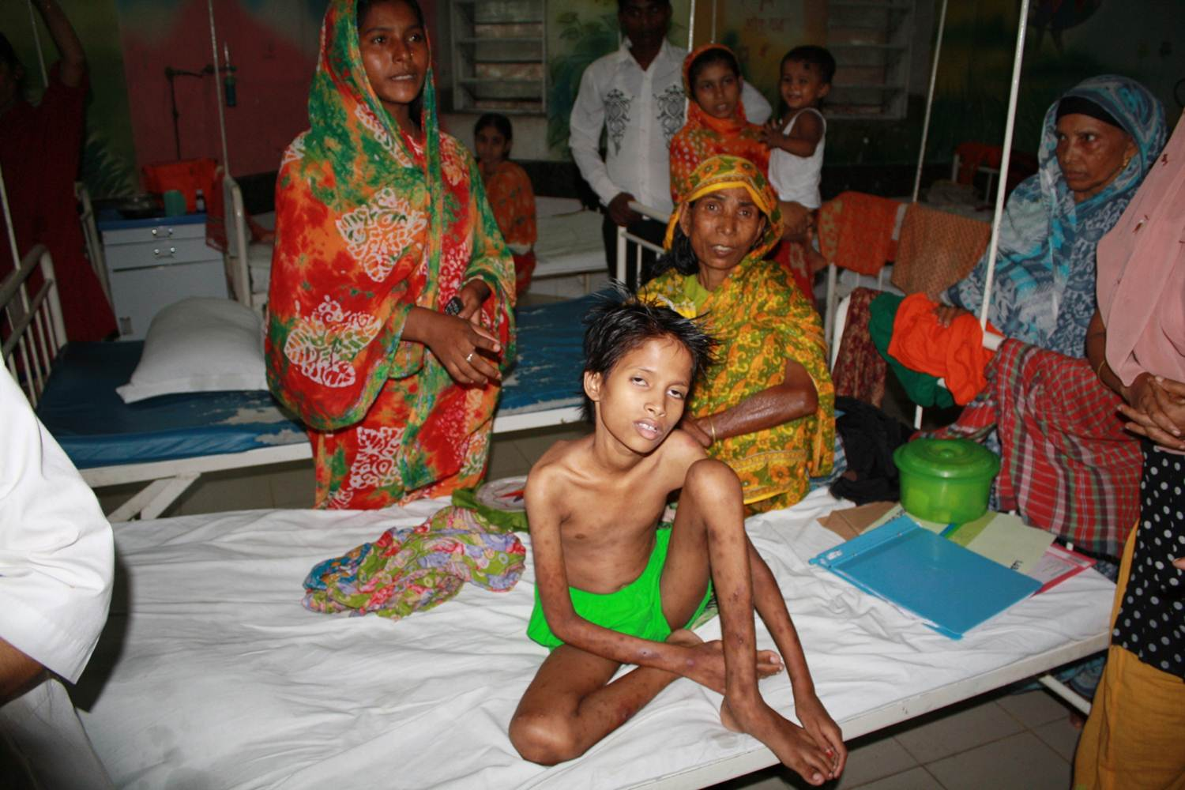
প্রয়োজনীয় পুষ্টি গ্রহণ না করলে শরীর দুর্বল হয়ে পড়ে এবং সহজেই রোগে আক্রান্ত হয়। শরীরের কর্মক্ষমতা হ্রাস পায়।

Slide 11
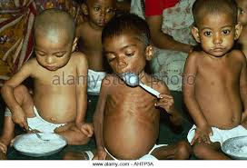
অপুষ্টিজনিত কারনে শিশুর স্বাভাবিক বৃদ্ধি ও বিকাশ বাধাগ্রস্থ হয়।

Slide 12
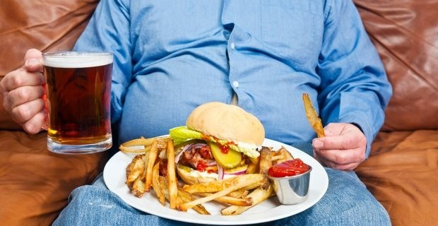
আবার অতিরিক্ত খাদ্য গ্রহণের ফলে ওজনজনিত সমস্যা সৃষ্টি হতে পারে।

Slide 13
বই সংযোগ
তোমার পাঠ্য বইয়ের ৪১নং পৃষ্ঠা খোল

Slide 14
দলীয় কাজ
শিক্ষার্থীদের দলে ভাগ করে
১। অপুষ্টিজনিত কারনে কি কি সমস্যা হতে পারে।
২। সুষম খাদ্য কাকে বলে?

Slide 15
মূল্যায়ন
১।সুষম খাদ্য গ্রহণ করা প্রয়োজন কেন?
২।কিভাবে আমরা সুষম খাদ্য পেতে পারি?
৩। তুমি যদি অতিরিক্ত খাদ্য গ্রহন কর তবে তোমার কি কি সমস্যা হতে পারে তা তিনটি বাক্যে লিখ?

Slide 16
বাড়ীর কাজ
আজকে তোমরা কি খেয়েছ, কখন খেয়েছ এবং কতটুকু খেয়েছ তার একটি তালিকা তৈরী করে আনবে।

Slide 17
সিদ্ধান্ত
সুস্থ জীবনের জন্য আমাদের প্রয়োজনীয় সুষম খাদ্য গ্রহণ করতে হবে।

Slide 18
ধন্যবাদ

